Slide 1
PKI入門 - Ruby/OpenSSLを触りながら学ぶPKI
2003-07-12
中村 浩士（サリオンシステムズリサーチ）
後藤 裕蔵（ネットワーク応用通信研究所）
Notes:
PKI入門 - Ruby/OpenSSLを触りながら学ぶPKI
2003-07-12
中村 浩士（サリオンシステムズリサーチ）
後藤 裕蔵（ネットワーク応用通信研究所）

Slide 2

1. PKI概要
2003-07-12
中村 浩士
Notes:
PKI概要
2003-07-12
株式会社サリオンシステムズリサーチ
ソフトウェア開発部
中村 浩士

Slide 3

PKI: Public Key Infrastructureに
関係する事柄
公開鍵アルゴリズム
核となる基本セキュリティサービス
公開鍵証明書と公開鍵認証モデル
セキュリティインフラとして利用するための規約
規約に基づくインフラサービス/システム
規約に基づく応用サービス/システム
システムの運用ポリシー
システムの運用者、利用者
法律・保険
Notes:
PKI: Public Key Infrastructureに関係する事柄
※参考文献[1]第5章冒頭部分を簡略化して作成

Slide 4

本資料の扱う範囲
公開鍵アルゴリズム
核となる基本セキュリティサービス
公開鍵証明書と公開鍵認証モデル
セキュリティインフラとして利用するための規約
規約に基づくインフラサービス/システム
規約に基づく応用サービス/システム
システムの運用ポリシー
システムの運用者、利用者
法律・保険
Notes:
規約に基づく応用サービス/システム（セキュリティアプリケーション）については、勉強会後半の「2. OpenSSLによる応用例」でご紹介します。
以下の3項目に関しては、今回のテーマである入門の枠を超えるため、扱いません。
システムの運用ポリシー
システムの運用者、利用者
法律・保険
これらの項目に関する詳細については、参考文献[1]、[10]、[11]をお勧めします。[1]は包括的かつコンパクト、[10]は法律中心、[11]は包括的かつ詳細ですが日本語の文章が固め。

Slide 5


本資料の構成
インフラストラクチャである、とは
公開鍵アルゴリズムの概略
PKIの基本セキュリティサービス
  エンティティ認証、データ完全性検証、暗号化の仕組み
PKIにおける公開鍵認証モデル
Ruby/OpenSSLを用いたPKIの各種規約の解説
  X.509公開鍵証明書
  証明書の失効
  証明書の有効性検証手続き
  CA間での公開鍵認証権限の委譲
  鍵と証明書の管理: 登録、発行、配布、廃棄
  エンティティあたり複数の証明書
Ruby/OpenSSLによるデモCAの構築
Notes:
基本的には、ここまでに示した、PKIに関係する事柄に沿って話を進めます。
各種規約については、OpenSSLとRuby/OpenSSLを使ったサンプルを利用して、その概略を説明します。

Slide 6








インフラストラクチャである、とは
既知で使い易い
サービスインタフェイス
サービスの結果が
予測可能かつ有用
その結果を達成する方法は知らなくてもよい
電力インフラ
ネットワークインフラ
Notes:
インフラストラクチャである、とは、
普遍的な、一貫性を持った基盤であること

Slide 7






PKIによるセキュリティインフラ
認証を局所化し、広域分散環境でも、安全なサインオン、シングルサインオンサービスを提供可能に
password
123456
Notes:
ユーザがインフラにサインオンする際に一度認証を行う（ローカルログイン）と、インフラ内部ではそれを元に全てのセキュリティサービスでの認証を行う。
ローカルログインは、固定パスワード認証、ワンタイムパスワード認証など、従来と同様な手法が取られる。
セキュリティの継ぎ目を作らないよう、PKI用の演算が可能なHSM（ICカード、USBトークン、SSLサーバ用演算ハードウェア）を利用して、ローカルログインもPKIの一部とする事例も多い。
PKIは技術的な枠組みと各種の規約であり、セキュリティインフラの目的までは規定されない。医療関係者がネットワークを介した業務をセキュアに行う、企業対顧客のセキュアなデータ授受など。
「提供可能に」というのは、PKI買ったらそうなる、とは限らない、ということ。
認証基盤は提供される。その認証を活用しなさい、ということ。
後半で述べるTLSとかSSHとか。

Slide 8





公開鍵アルゴリズムの概略
対称鍵暗号
out-of-bandでの秘密鍵の共有
暗号文
暗号化
復号
平文
送信者
受信者
Notes:
対称鍵暗号では、両者が秘密鍵を共有するため、セキュアなout-of-band通信路が必要になる。
in-band: 目的の通信に利用するライン
out-of-band: in-bandに対して別系統のライン
実際には、後述する公開鍵アルゴリズムのDHなどを利用し、in-bandで安全に秘密鍵の鍵確立を行う。
より詳細な暗号技術について知りたい場合、参考文献[3]～[5]などが詳しい。

Slide 9
公開鍵アルゴリズムの概略
非対称鍵暗号
公開鍵
私有鍵
公開
暗号化
復号
送信者
受信者
Notes:
非対称鍵暗号では、一方で暗号化したものが他方でしか復号できない、という性質の鍵ペアを利用する。
一方から他方を導出できないため、一方を公開しても安全。公開鍵、私有鍵と呼ぶ。
公開鍵と私有鍵の演算で暗号、署名などを行うアルゴリズムを、公開鍵アルゴリズムと呼ぶ。
「一方の鍵を公開してもかまわない」という特性が、以下を可能にした。
ディジタル署名、改ざんの検出
見知らぬ人との暗号化通信: 対称鍵暗号では、未知の人とout-of-bandで秘密鍵を共有するのが難しい
鍵の確立: 対称鍵暗号で利用する秘密鍵を確立する
一方が生成し、暗号化して他方に輸送する（鍵輸送）
共同で作り上げる（鍵共有）

Slide 10


公開鍵アルゴリズムの概略
ディジタル署名
私有鍵
公開鍵
公開
（暗号化）
（復号）
01010011
10011010
01010011
10011010
＝
01010011
10011010
Hash
Hash
署名
送信者
受信者
署名検証
Notes:
電子署名: 電子的な署名全般を指す
ディジタル署名: 公開鍵アルゴリズムによる署名を指す
私有鍵を利用して署名を行い、この署名が公開鍵を利用して検証できれば、署名はその公開鍵に対応する私有鍵を持つ人によるものであるとわかる
ハッシュ関数を利用して、署名対象のハッシュに対して私有鍵で署名を行う
別途署名対象から計算したハッシュと合致すれば、この署名は確かにこの署名対象のものであるとわかる
かつ改ざんもされていない
通常の世界における署名
自筆により、署名と署名者を紐付けする
署名と署名対象を一体化して、差し替えられないようにする
金額の先頭に￥を入れ、後ろに横棒を引いて改ざん検出を容易に
ディジタル署名では…
図では私有鍵による署名用計算、公開鍵による署名検証用計算をそれぞれ「暗号化」および「復号」と書いているが、公開鍵アルゴリズムの中には、DSAのように、「暗号化」「復号」ではない演算を行うものも存在する。RSA、ECC（楕円曲線暗号）では暗号化と復号を行う。
ハッシュ: 後半では「メッセージダイジェスト」と呼んでいるもの。

Slide 11

PKIの基本セキュリティサービス
エンティティ認証
データ完全性検証（改ざんの検出）
暗号化
Notes:
エンティティ: セキュリティインフラのサービス利用者は人とは限らない（例: SSLサーバ）ため、このように呼ぶ。
エンティティ認証、データ完全性検証（改ざんの検出）
私有鍵を使ってディジタル署名→公開鍵で検証できればOK（ディジタル署名が可能なのは私有鍵によってのみ）
暗号化
データ受信者の公開鍵を使って暗号化→私有鍵でのみ復号可能
実際にはパフォーマンスを考慮し、対称鍵暗号を併用する
各エンティティが私有鍵と公開鍵のペアを持ち、公開鍵を各エンティティが必要に応じて利用できるのが大切

Slide 12




PKIにおける公開鍵認証モデル
公開鍵証明書とCA
CA
CAによる
ディジタル署名
自己署名
証明書
公開鍵証明書
信用
エンドエンティティ
公開鍵の利用者
Notes:
公開鍵証明書の中には、エンティティと実世界のヒト/団体の結びつけ情報（emailAddressなど）の他に、エンティティが持つ属性（従業員番号、医師免許の有無など）も記述されることがある。つまり公開鍵との対応付けのみでなく、微妙に属性も証明してたりする
公開鍵が改ざんされたら?
コミュニティで任命された第三者（公開鍵認証局:CA）が、エンティティと公開鍵との対応付け文書にディジタル署名し、公開鍵証明書（以下単に証明書）として発行する。
利用者は、CAの公開鍵を使って証明書のディジタル署名を検証し、検証できたものを信用する。
CAの証明書は、自己署名証明書（CAの私有鍵を使ってCAの公開鍵に署名）として発行する。コミュニティ内の利用者はこれを信用する。
信用した証明書から取り出した公開鍵を、基本セキュリティサービス（エンティティ認証、データ完全性検証、暗号化）に利用する。その他の利用方法については、コミュニティの利用目的次第。

Slide 13
PKIにおける公開鍵認証モデル
公開鍵認証権の委譲
ルートCA
サブCA
自己署名
証明書
信用
サブCA
証明書
エンドエンティティ
証明書
Notes:
規模が大きくなると、1つのCAで全エンティティの公開鍵認証を管理するのは困難
CA間の公開鍵認証権の委譲
各CAの判断で行う
ルートCAの自己署名証明書を信用している利用者は、サブCAも信用する
利用者が信用するルートCAを、信頼点（trust anchor）と呼ぶ
利用者は、あるエンティティの証明書を、信頼点であるCAが認証していることをもって信用する（公開鍵認証パスの検証と呼ぶ）
証明書を破棄する枠組みを持つ（詳細は後述の「証明書の失効」にて）

Slide 14

PGPの公開鍵認証モデル
PKIにおける公開鍵認証モデル
Notes:
PGPの公開鍵認証モデルとの比較
全員がCA（自身の証明書を発行する）
公開鍵認証権の委譲は利用者が個別判断
証明書の破棄も利用者が個別に行う

Slide 15
Ruby/OpenSSLを用いた
PKIの各種規約の解説
X.509公開鍵証明書
証明書の失効
証明書の有効性検証手続き
CA間での公開鍵認証権限の委譲
鍵と証明書の管理
  登録、発行、配布、廃棄
エンティティあたり複数の証明書
Notes:
OpenSSL、Ruby、Ruby/OpenSSLの入手方法については後半「2. OpenSSLによる応用例」に。

Slide 16
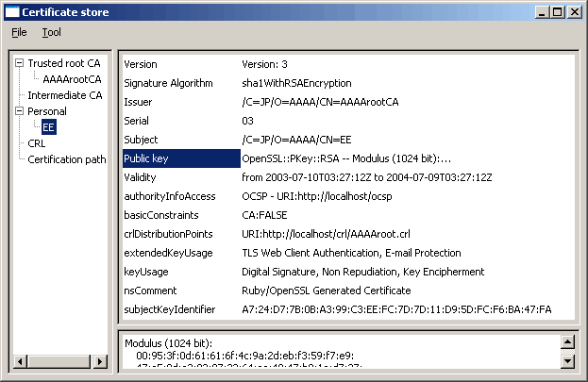
X.509公開鍵証明書
Ruby/OpenSSLを用いたPKIの各種規約の解説
証明書仕様バージョン
署名アルゴリズム
発行者名
シリアル番号
主体者名
CAか否か
公開鍵
CRL配布点
有効期間
鍵の利用法
拡張フィールド
鍵の識別子
Notes:
エンティティの識別子、公開鍵、その他の情報に、CAが私有鍵を使ってディジタル署名したもの
X.509^{[6]}およびPKIX^{[7][RFC3280]}で定められたフォーマット
拡張フィールド: X.509のversion 3で導入された

Slide 17
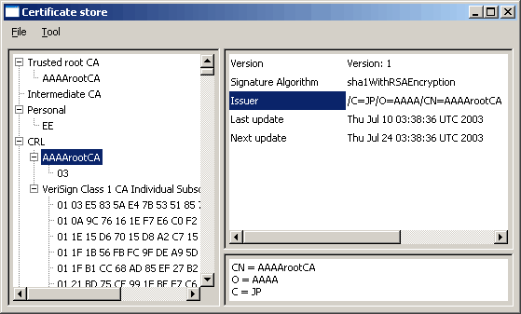
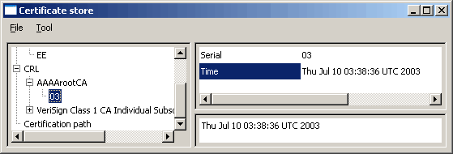
証明書の失効
Ruby/OpenSSLを用いたPKIの各種規約の解説
CRL仕様バージョン
署名アルゴリズム
発行者名
CRL発行日時
次回CRL発行日時
失効証明書の
シリアル番号
失効日時
Notes:
有効期限より早く、明示的に有効性を失わせる
CRL: 証明書失効リスト（破棄リストとも言う）
CAが周期的に、失効した証明書のリストを発行
CRL配布点: CRLの配布位置を発行証明書に記載
CRL仕様バージョン2から、拡張フィールドに失効事由（私有鍵漏洩、資格喪失、保留など）も記述可能
リストの巨大化を防ぐためにいくつかの技術がある
OCSP: オンライン証明書状態プロトコル
失効されているかどうかの問い合わせを行う
CRL配布点のための各種技術については参考文献[2]の第8章に詳しい

Slide 18

証明書の有効性検証手続き
Ruby/OpenSSLを用いたPKIの各種規約の解説
検証内容
  証明書の完全性検証:
  信頼点（trust anchor）が発行しているか
  証明書は期限内か
  失効されていないか
  意図した使用法に従っているか
Notes:
RFC3280^{[RFC3280]}のSec.6に参照アルゴリズム
Windowsでの例

Slide 19
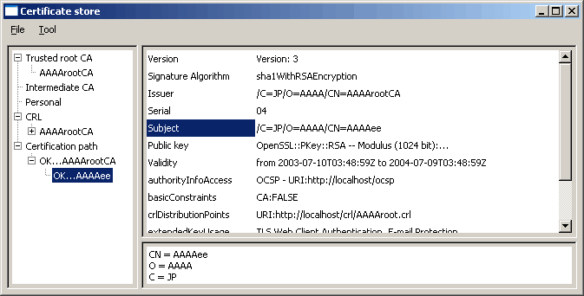
証明書の有効性検証例1
Ruby/OpenSSLを用いたPKIの各種規約の解説
この証明書の発行者: AAAArootCA
信頼点:
AAAArootCA
エンドエンティティの
証明書
信頼点であるルートCAの公開鍵で、ディジタル署名を
検証する（信頼点であること、改ざんがないことの確認）

Slide 20
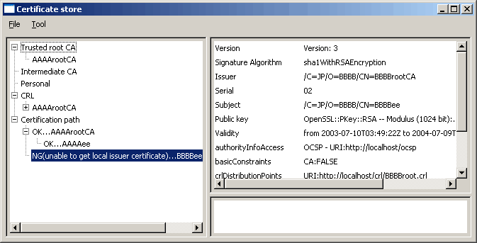
証明書の有効性検証例2
Ruby/OpenSSLを用いたPKIの各種規約の解説
この証明書の発行者: BBBBrootCA
信頼点にない
“BBBBrootCAの公開鍵が
見つからない"

Slide 21
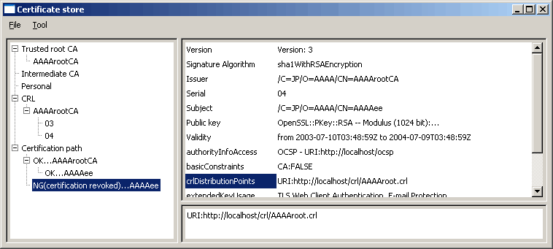
証明書の有効性検証例3
Ruby/OpenSSLを用いたPKIの各種規約の解説
この証明書の発行者: AAAArootCA
AAAArootCAの
証明書失効リスト
CRL配布点
"この認証は失効されている"

Slide 22
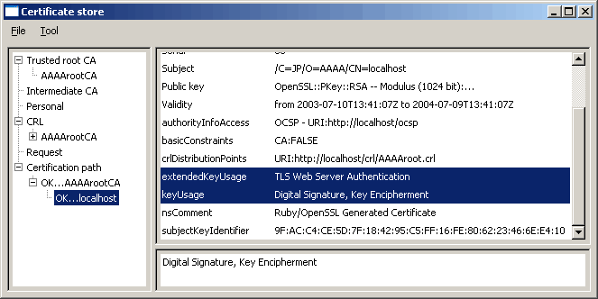
証明書の有効性検証例4
Ruby/OpenSSLを用いたPKIの各種規約の解説
SSL接続時に、サーバ証明書の
鍵利用法をチェックする
“localhost”の
サーバ証明書
署名、鍵の暗号化

Slide 23
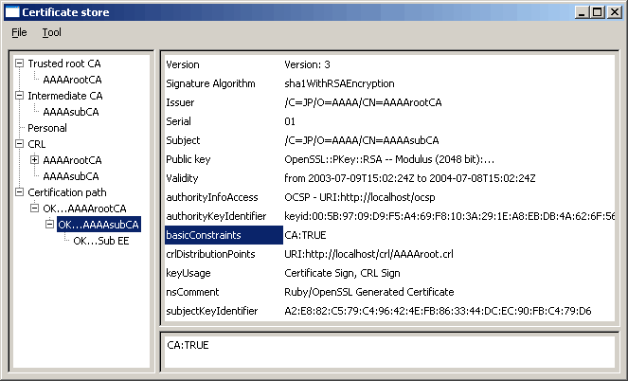
CA間での公開鍵認証権限の委譲
Ruby/OpenSSLを用いたPKIの各種規約の解説
ルートCA:
AAAArootCAが発行
サブCA:AAAAsubCA
の証明書
ルートCA
サブCA
ルートCA
公開鍵
認証パス
サブCA
エンドエンティティ
エンドエンティティ
CAフラグ
Notes:
公開鍵認証権限の委譲:
CAからCAへの公開鍵証明書の発行
サブCA
相互認証（Cross certification）
片方向（unilateral）
双方向（mutual）
権限の委譲があるため、有効性検証手続きは、信頼点であるCAから検証する証明書へ至るパスを探す処理となる
このパスを公開鍵認証パスと呼ぶ

Slide 24
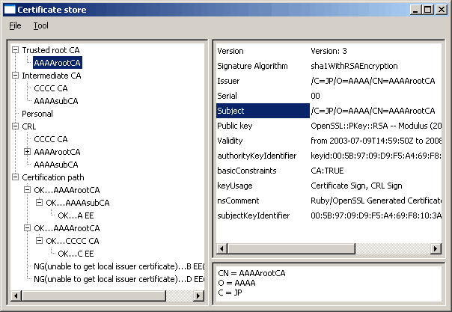
相互認証証明書1
Ruby/OpenSSLを用いたPKIの各種規約の解説
AAAAroot
BBBBroot
A、Cの検証OK
B、DはNG
AAAAsub
CCCC
BBBBsub
DDDD
A
C
B
D

Slide 25
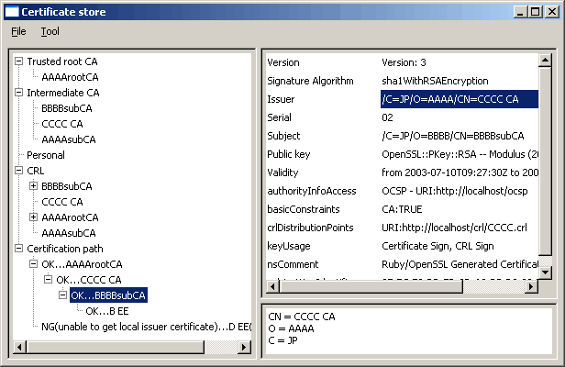
相互認証証明書2
Ruby/OpenSSLを用いたPKIの各種規約の解説
CCCC→BBBBsubの相互認証証明書
AAAAroot
BBBBroot
A、Cの検証OK
B、DはNG
AAAAsub
CCCC
BBBBsub
DDDD
A
C
B
D

Slide 26
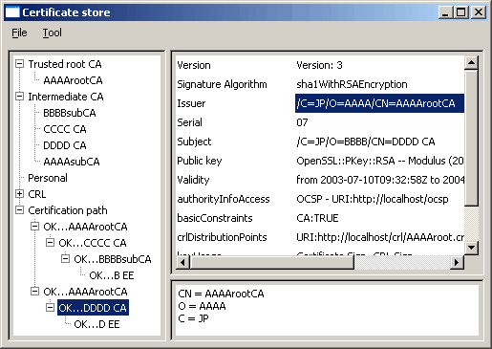
相互認証証明書3
Ruby/OpenSSLを用いたPKIの各種規約の解説
AAAAroot→DDDDの相互認証証明書
AAAAroot
BBBBroot
AAAAsub
CCCC
BBBBsub
DDDD
A
C
B
D
Notes:
ただし、通常はルート対ルートで相互認証証明書を発行する。メッシュモデル。
他に、厳密な階層モデル（更なるトップを置き、全員そこを信頼する）、
ブリッジするモデル（ブリッジCAを置き、各既存ルートがそのブリッジと、双方向相互認証を行う）

Slide 27
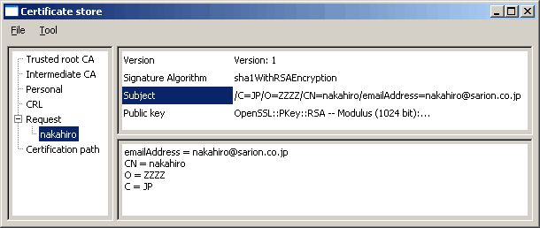
鍵と証明書の管理
Ruby/OpenSSLを用いたPKIの各種規約の解説
要求
エンティティ確認
発行
配布
鍵更新
nakahiro@sarion.co.jpの
証明書発行リクエスト
Notes:
鍵と証明書の管理に関する規約: PKIX-CMP^{[RFC2510]}
要求
鍵ペアの生成、証明書発行リクエスト[RFC2511][PKCS#10]の作成
エンティティ確認
CAに対して人やサーバの本人性を立証し、エンティティとして登録する準備
発行
証明書発行リクエストから公開鍵を取り出し、CAがディジタル署名
配布
in-bandによる方法、out-of-bandによる方法、オンライン公開
VeriSignの登録証明書検索サービス^{[9]}
鍵更新
証明書の有効期限が切れる前に、エンティティが鍵更新リクエストをCAに渡し、CAは新しい証明書を作成する

Slide 28


CA
エンティティ確認
RA
発行
配布
要求
エンドエンティティ
公開鍵の利用者

Slide 29
エンティティあたり複数の証明書
Ruby/OpenSSLを用いたPKIの各種規約の解説
署名鍵と暗号鍵
  署名鍵: 私有鍵のバックアップは不要
  （バックアップを取ったら否認防止はできない、とする見方がある）
  暗号鍵: バックアップが必須
公開鍵アルゴリズムの中には、一方の用途にしか使えないものがある
Notes:
否認防止とは（初出）

Slide 30
Ruby/OpenSSLによる
デモCAの構築
デモCA構築用ツール
  CA初期化: init_ca.rb
  中間CA初期化: init_sub_ca.rb
  証明書発行リクエスト作成: gen_csr.rb
  証明書発行: gen_cert.rb
    エンドエンティティ証明書
    SSL/TLSサーバ証明書
    サブCA証明書
    CA相互認証証明書
  CRL発行: gen_crl.rb

Slide 31
まとめ
PKI: 広域分散環境でのセキュアな認証基盤
PKIが提供する、基本セキュリティサービス
Ruby/OpenSSLを利用したサンプル
応用については後半を
本格利用には設計時の深い理解、十分な準備、信頼度のあるアプリケーションが必要（Ruby/OpenSSLがどうかについてはノーコメント）
Notes:
インフラ実装が公開鍵アルゴリズムによる演算に縮約される、すなわち、他との物理的接続がなくても、単体でサービス利用が可能

Slide 32
CP/CPS^{[RFC2527]}
CP（証明書ポリシー）
  証明書の適用性を指定する^{[X.509]}
  コミュニティにおける、CAにより認証された証明書の適用可能性を記述する
CPS（認証実施規定）
  CAによる認証をどのように実践するか

Slide 33
ありがとうございました
株式会社サリオンシステムズリサーチ
  www.sarion.co.jp
  dev_sales@sarion.co.jp
本資料に関するお問い合わせ
  nakahiro@sarion.co.jp

Slide 34
参考文献1
[1] 青木、稲田、“PKIと電子社会のセキュリティ”、共立出版、ISBN4320120280（2001）
[2] Carlisle Adams、Steve Lloyd、鈴木訳、“PKI公開鍵インフラストラクチャの概念、標準、展開”、ピアソン・エデュケーション、ISBN4894712482（2000）
[3] Charlie Kaufman、Radia Perlman、Mike Speciner、石橋、菊池、松井、土井訳、“ネットワークセキュリティ”、プレンティスホール出版、ISBN4931356982（1997）
[4] Bruce Schneier、山形訳、“暗号技術大全”、ソフトバンクパブリッシング、ISBN4797319119（2003）
[5] Niels Ferguson、Bruce Schneier、“Practical Cryptography”、John Wiley & Sons、ISBN0471223573（2003）
[6] ITU-T Recommendation X.509、”Information Technology – Open Systems Interconnection – The Directory: Authentication Framework.”（1997）
[7] “Public-Key Infrastructure (X.509) (pkix) Charter”、http://www.ietf.org/html.charters/pkix-charter.html

Slide 35
参考文献2
[8] 情報処理振興事業協会セキュリティセンター、“Security related RFCs”、http://www.ipa.go.jp/security/rfc/RFC.html#13
[9] VeriSign, Inc.、 "Digital ID Services"、https://digitalid.verisign.com/services/client/
[10] 夏井、"現代ビジネスとサイバー法 電子署名法"、リックテレコム、ISBN4897975115（2001）
[11] Warwick Ford他、山田訳、 “ディジタル署名と暗号技術 第2版”、ピアソン・エデュケーション、ISBN4894715120（2001）
[12] The OpenSSL Project、"OpenSSL: The Open Source toolkit for SSL/TLS"、http://www.openssl.org/
[13] webmaster@ruby-lang.org、"オブジェクト指向スクリプト言語Ruby"、http://www.ruby-lang.org/
[14] Michal、後藤、中村他、"RubyPKI"、http://savannah.nongnu.org/projects/rubypki/

Slide 36
参考文献3
[RFC2511] M. Myers他、"Internet X.509 Certificate Request Message Format "、RFC2511（1999）
[RFC2527] S. Chokhani他、 "Internet X.509 Public Key Infrastructure - Certificate Policy and Certification Practices Framework"、RFC2527（1999）
[RFC3280] R. Housley他、“Internet X.509 Public Key Infrastructure - Certificate and Certificate Revocation List (CRL) Profile”、RFC3280（2002）
[PKCS] “Public-Key Cryptography Standards”、http://www.rsasecurity.com/rsalabs/pkcs/
[PKCS#10] M. Nystrom他、"PKCS #10: Certification Request Syntax Specification"、RFC2986（2000）

